Slide 1

GIẤY MỜGIÂYI
KHÁM PHÁ KHOA HỌC.
BÉ TỰ GIỚI THIỆU VỀ MÌNH.

Slide 2

Trò chuyện cùng bé

Slide 3
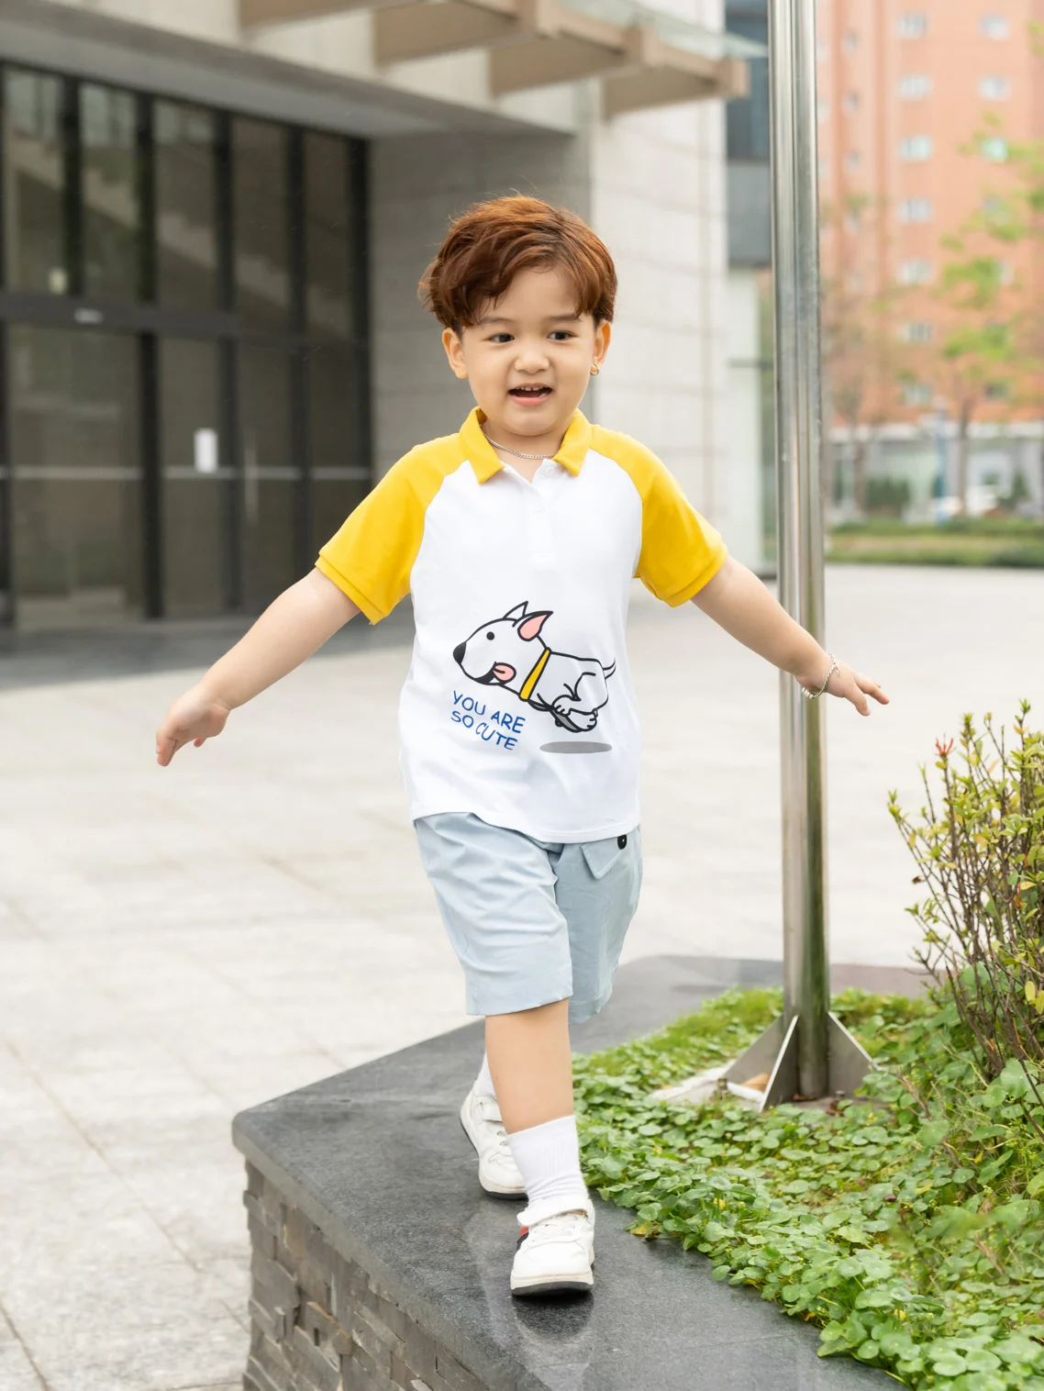

Slide 4
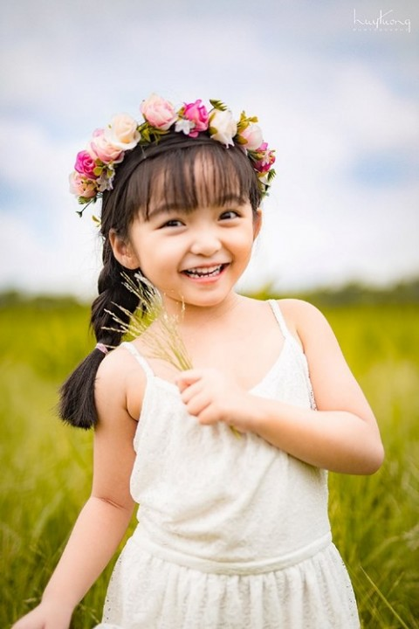

Slide 5
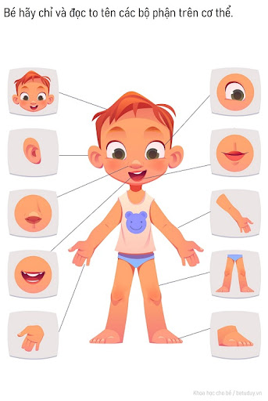

Slide 6
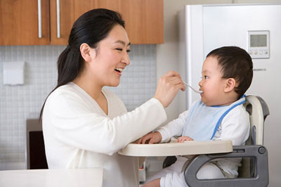


Slide 7


Slide 8

Chào tạm biệt các cô chúc các cô luôn vui vẻ và hạnh phúc!

